Slide 1
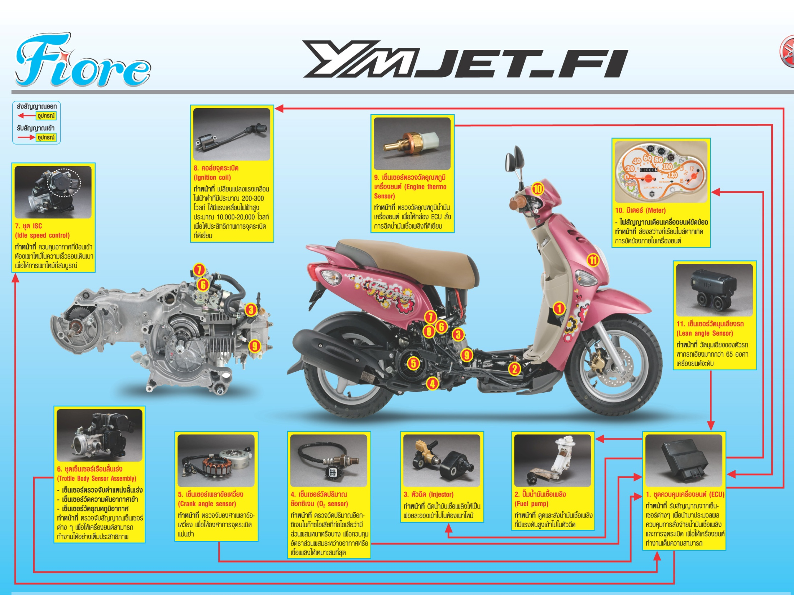

Slide 2
ระบบหัวฉีดน้ำมันเชื้อเพลิง
เครื่องมือวิเคราะห์ปัญหาระบบหัวฉีด
เครื่องมือนี้จะมีคุณสมบัติคล้ายกับหน้าที่ของเรือนไมล์สำหรับรถจักรยานยนต์
ที่เป็นระบบ FI (เช่น YZF-R1, R6).
แสดงความเร็วรอบเครื่องยนต์
โหมดการปรับตั่งค่า CO
แสดงโค๊ดการวิเคราะห์ข้อขัดข้องตัวมันเอง
Actuator test
ตรวจจับอุณหภูมิอากาศในท่อไอดี
ECU
ตรวจจับตำแหน่งลิ้นเร่ง
ไฟสัญญาณโชว์เครื่องยนต์ขัดข้อง
ตรวจจับแรงดันอากาศในท่อไอดี
หัวฉีด
สัญญาณตัวตรวจจับตำแหน่งเพลาข้อเหวี่ยง
ปั๊มน้ำมันเชื้อเพลิง
สัญญาณตัวตรวจจับการเอียงรถ
คอยล์จุดระเบิด
Speed Sensor วัดความเร็ว
ISC. (Idle Speed Control)
วัดปริมาณออกซิเจน
วัดอุณหภูมิเครื่องยนต์

Slide 3
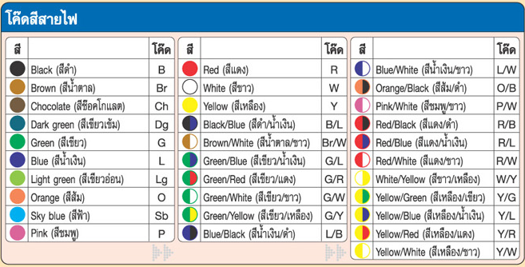
Code สีสายไฟ

Slide 4
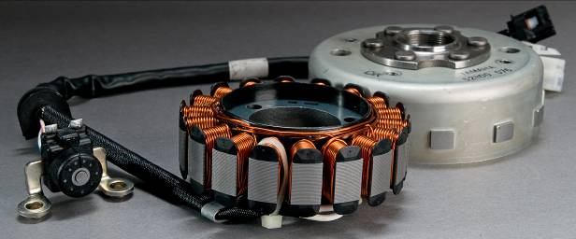
ข้อมูลจำเพาะไฟฟ้า
วงจรไฟฟ้า
ขดลวดชุดจานไฟ
ECU
WR
WR
W
ACM
WL
WL
ACM (AC.Magneto) 3 เฟส
กำลังไฟฟ้าที่ออกมา :
14V 160W / 5000 r/min
Rec.
Reg.
W
W
ขดลวดจำนวน 18 ขด
สามารถผลิตกระแสไฟฟ้าได้มาก

Slide 5
ขดลวดชุดจานไฟ
ความต้านทาน | ค่ามาตรฐาน | สีสายไฟ
ขดลวดไฟชาร์ท | 0.49-0.74 Ω | W , W
เซ็นเซอร์ตรวจจับตำแหน่งเพลาข้อเหวี่ยง | 248-372 Ω | W/R , W/L

Slide 6
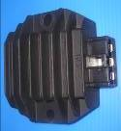
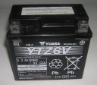
ชุดเร็คติฟายเออร์/เร็คกูเรเตอร์
มาจาก AC เยนเนอเรเตอร์ 3 เฟส เรียงกระแส
จากไฟกระแสสลับ AC เป็น ไฟกระแสตรง DC
วงจรไฟฟ้า
Rec./Reg.
W
W
ACM
MAIN
SWITCH
R
R
W
R
B
B
FUSE
แรงเคลื่อนไฟฟ้าขณะไม่เปิดอุปกรณ์
14.1 – 14.9 โวลท์

Slide 7
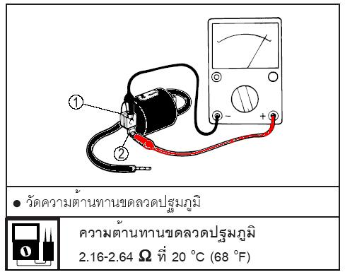
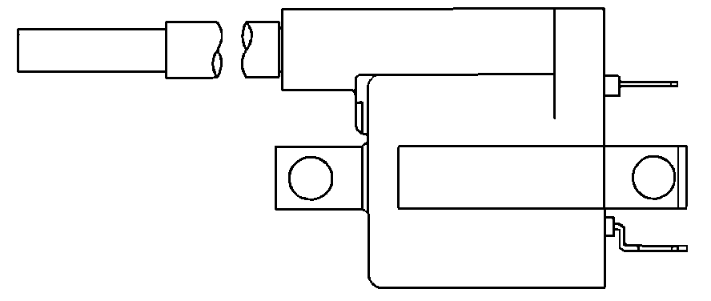
การตรวจเช็คคอยล์จุดระเบิด

Slide 8
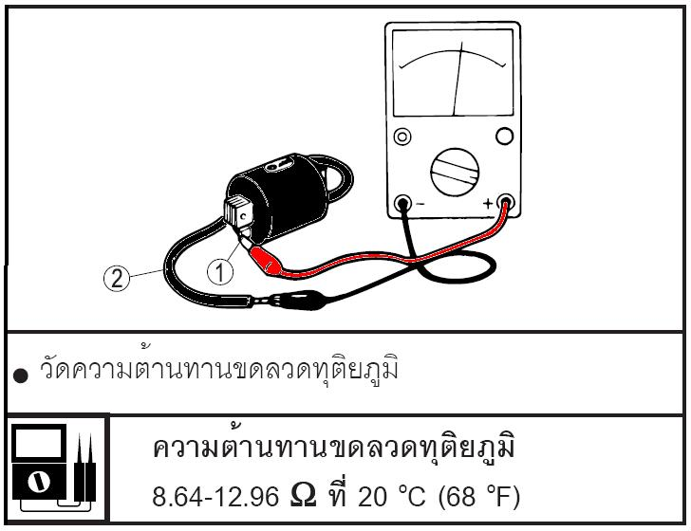
การตรวจเช็คคอยล์จุดระเบิด
k

Slide 9
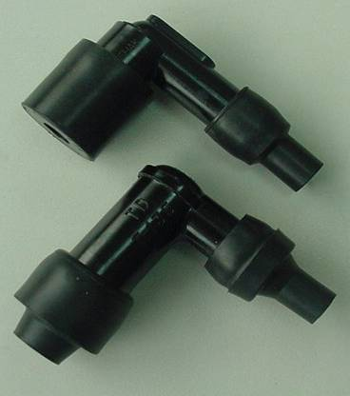
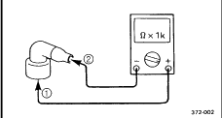
SPARK PLUG CAP ( ปลั๊กหัวเทียน )
ความต้านทาน 7.5 – 12.5 KΩ
Notes:
9

Slide 10
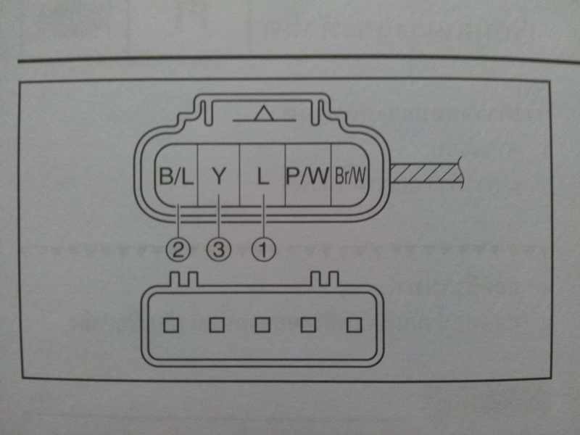
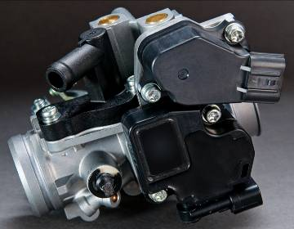

การตรวจเช็คไฟเลี้ยงเซ็นเซอร์ตรวจจับตำแหน่งลิ้นเร่ง
2
3
2
1
แรงเคลื่อนไฟฟ้าเซ็นเซอร์ตรวจจับ
ตำแหน่งลิ้นเร่ง
5 โวลท์ (สายสีน้ำเงิน / ดำ - สายสีน้ำเงิน)
วิธีตรวจเช็ค
ใช้มัลติมิเตอร์ตรวจเช็ค
สายบวก ต่อเข้า สายสีน้ำเงิน (1)
สายลบ ต่อเข้า สายสีดำ/น้ำเงิน (2)

Slide 11
การตรวจเช็คไฟสัญญาณเซ็นเซอร์ตรวจจับตำแหน่งลิ้นเร่ง
2
3
2
1
แรงเคลื่อนไฟฟ้าส่งออกของเซ็นเซอร์
ตรวจจับตำแหน่งลิ้นเร่ง (ในตำแหน่งปิด)
0.63 – 0.73 โวลท์
วิธีตรวจเช็ค
ใช้มัลติมิเตอร์ตรวจเช็ค
สายบวก ต่อเข้า สายสีเหลือง (3)
สายลบ ต่อเข้า สายสีดำ/น้ำเงิน (2)

Slide 12
การตรวจเช็คเซ็นเซอร์วัดแรงดันอากาศในท่อไอดี
3
3
2
1
วิธีตรวจเช็ค
ใช้มัลติมิเตอร์ตรวจเช็ค
สายบวก ต่อเข้า ชมพู/ขาว
สายลบ ต่อเข้า ดำ/น้ำเงิน
แรงเคลื่อนไฟฟ้าเซ็นเซอร์
วัดแรงดันอากาศเข้า
0.789 – 4 โวลท์ ที่ 20 – 101 kPa

Slide 13
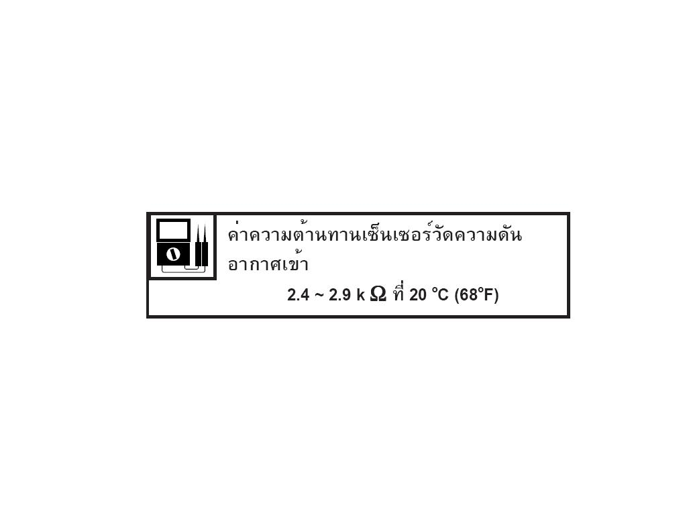
การตรวจเช็คความต้านทานเซ็นเซอร์วัดอุณหภูมิอากาศเข้า
1
3
2
1
ค่าความต้านทานอุณหภูมิอากาศ
5.7 – 6.3 k
น้ำตาล/ขาว - ดำ/น้ำเงิน
วิธีตรวจเช็ค
ใช้มัลติมิเตอร์ตรวจเช็ค
สายบวก ต่อเข้า น้ำตาล/ขาว
สายลบ ต่อเข้า ดำ/น้ำเงิน

Slide 14
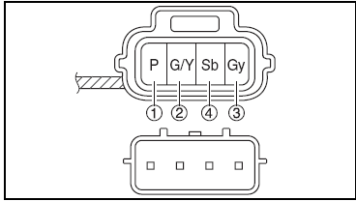
ISC (อุปกรณ์ควบคุมรอบเดินเบา)
ค่าความต้านทาน ISC
(อุปกรณ์ควบคุมรอบเดินเบา)
20 (สายสีชมพู/เขียว-เหลือง หรือ เทา-ฟ้าอ่อน )

Slide 15
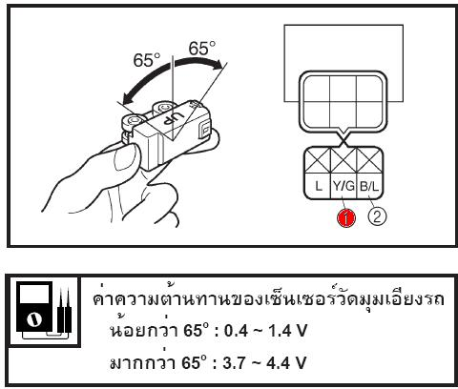
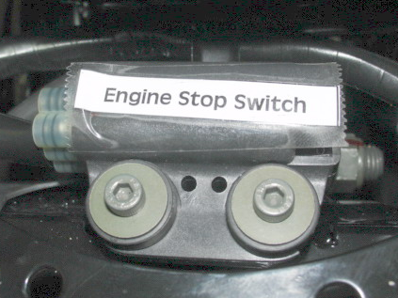
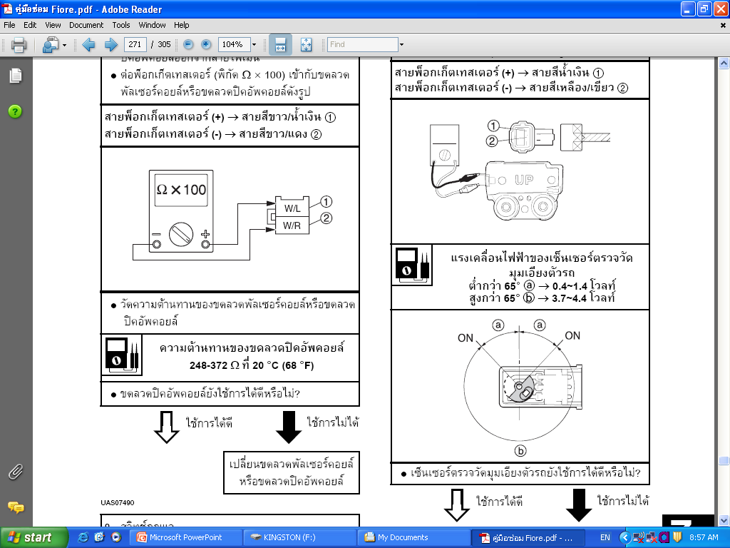
การตรวจเช็คไฟสัญญาณเซ็นเซอร์วัดการเอียงของรถ
วิธีตรวจเช็ค
ใช้มัลติมิเตอร์ตรวจเช็ค
สายบวก ต่อเข้า Y/G (1)
สายลบ ต่อเข้า B/L (2)

Slide 16
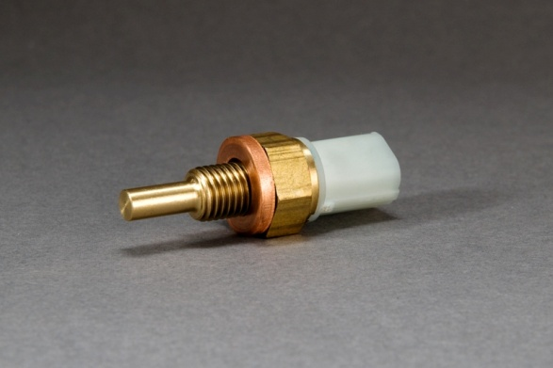
เซ็นเซอร์ตรวจจับอุณหภูมิเครื่องยนต์
เขียว/แดง
ดำ/น้ำเงิน
ความต้านทาน
2.51 – 2.77 kΩ ที่ 20 ํc (68 ํF)
0.19 – 0.24 kΩ ที่ 100 ํc (212 ํF)

Slide 17
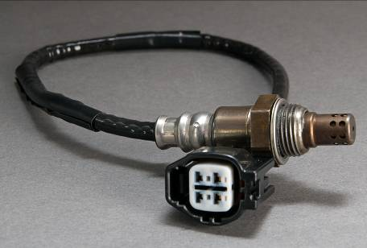
เซ็นเซอร์ตรวจวัดปริมาณอ๊อกซิเจน
ความต้านทาน
ต่ำกว่า 5 kΩ ที่ 370 ํc (696 ํF)
อุณหภูมิแก๊สไอเสีย

Slide 18
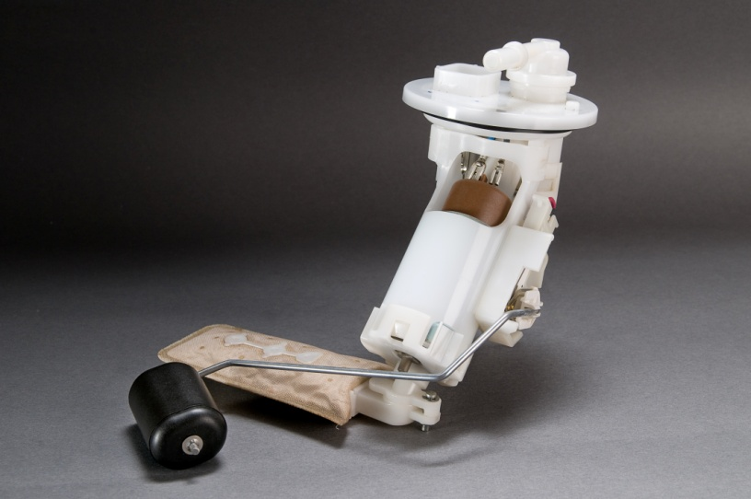
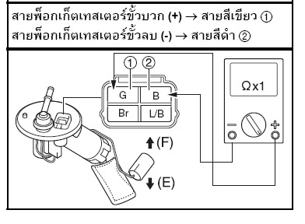
ชุดปั๊มน้ำมันเชื้อเพลิง
Fuel Pump
ค่าความต้านทาน
เต็มถัง 4 - 10 Ω
หมดถัง 90 - 100 Ω

Slide 19
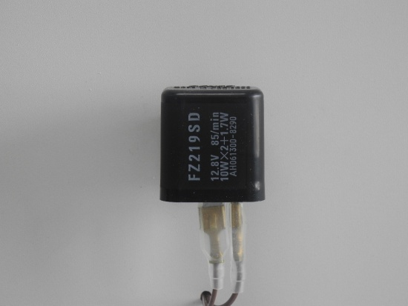
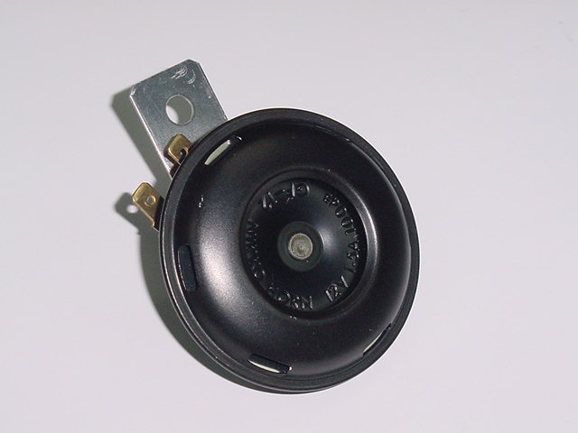
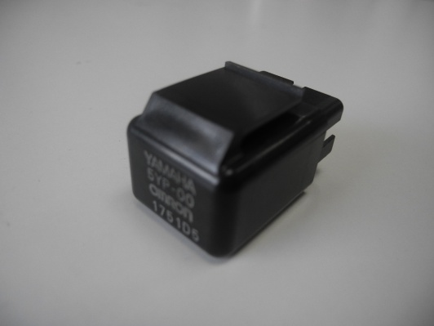
รีเลย์ไฟเลี้ยว
อัตราการกระพริบ 75-95 ครั้ง/นาที
ความต้านทาน 0.2 โอห์ม
แตร
อัตราการใช้กระแสไฟประมาณ 1.5 แอมป์ สมรรถนะ 95-105 เดซิเบล ระยะ 2 เมตร
ความต้านทาน 5 - 6โอห์ม
รีเลย์สตาร์ท
ความต้านทานของขดลวด
54-66 โอห์ม

Slide 20
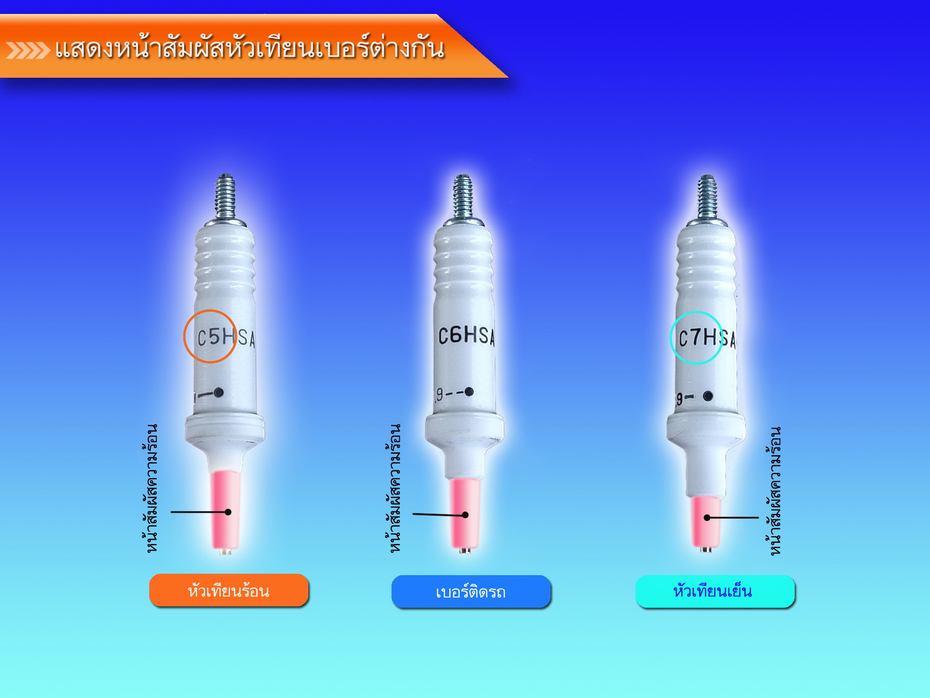

Slide 21
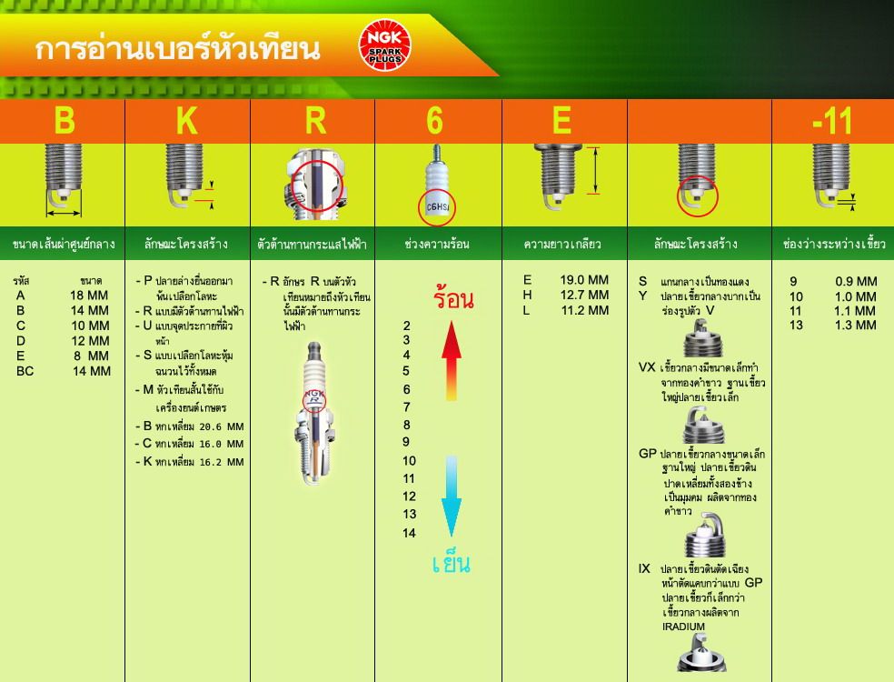
การอ่านเบอร์หัวเทียน

Slide 22
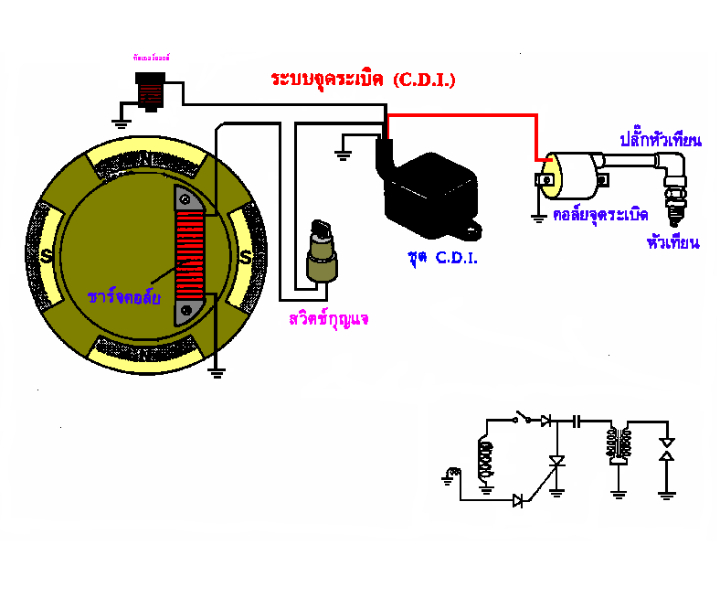
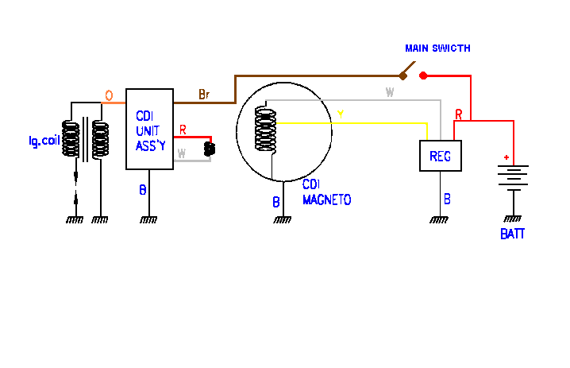
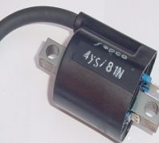
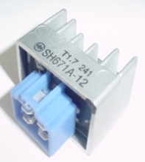
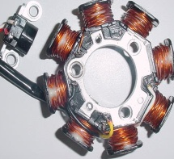
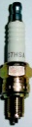
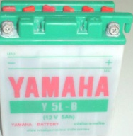
วงจรจุดระเบิดแบบ ซีดีไอ
วงจรจุดระเบิดแบบ ดีซี.ซีดีไอ

Slide 23
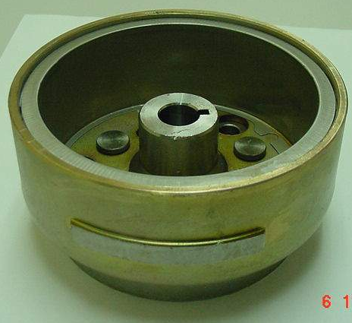
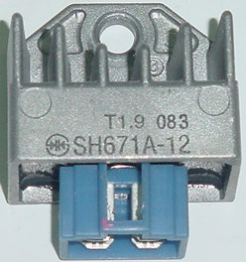
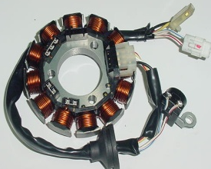
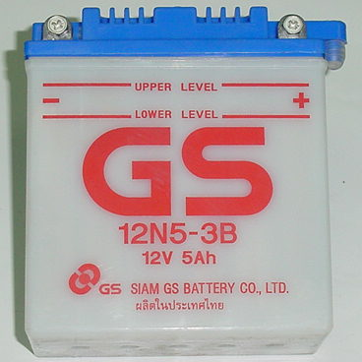
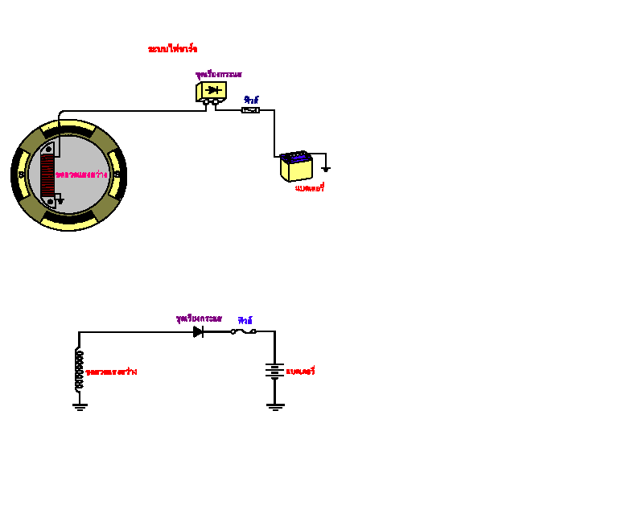
วงจรระบบไฟชาร์จ
W
R
B
B

Slide 24
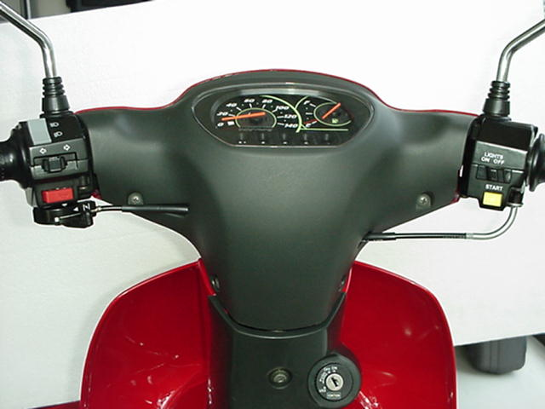

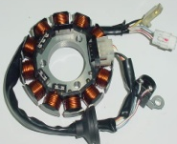

วงจรระบบไฟแสงสว่าง
Y
Y
L
B
B
Y
G
B
B

Slide 25
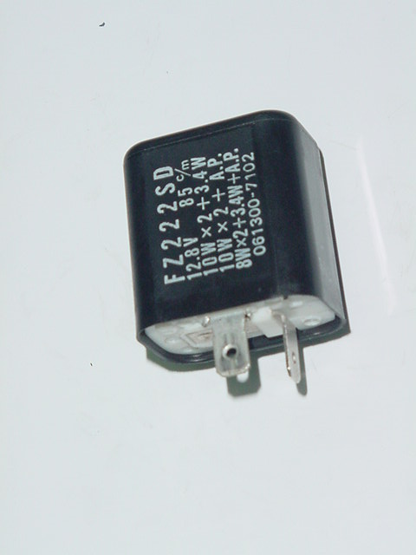
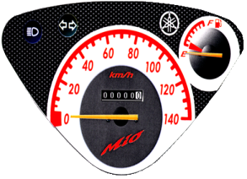
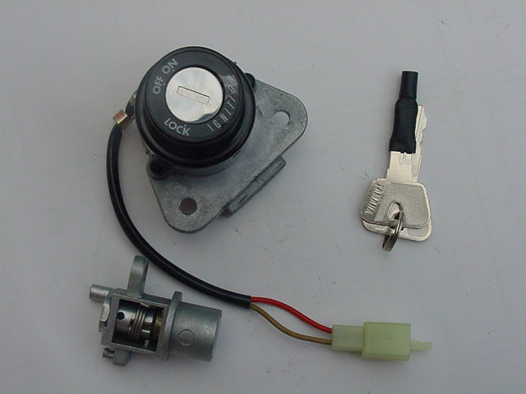
วงจรไฟเลี้ยว
Ch
Br
Br/W
R
Dg
B
B

Slide 26
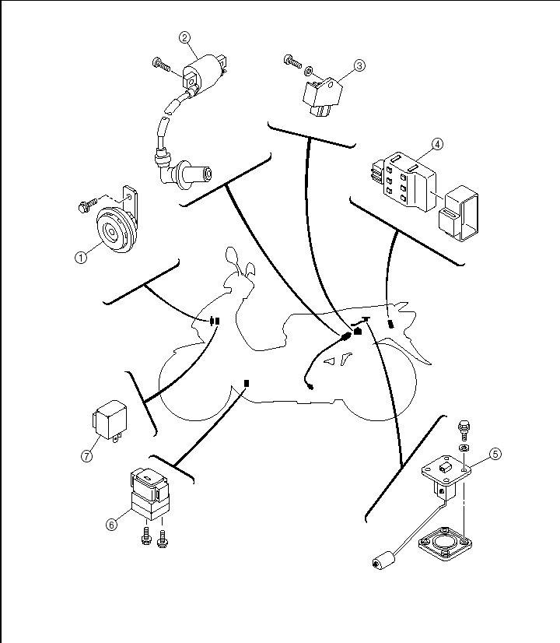
วงจรแตร
สวิตช์กุญแจ
Br
P
สวิตช์กดแตร
แตร
R
ฟิวส์
B
B

Slide 27
วงจรไฟเบรก
สวิตช์ไฟเบรกหน้า
G/Y
Br
R
สวิตช์ไฟเบรกหลัง
B
B

Slide 28
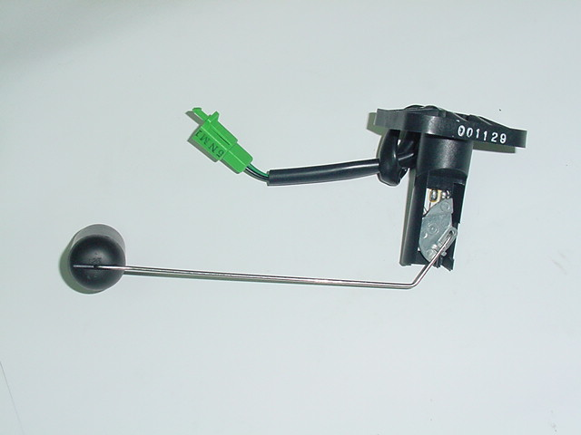

วงจรลูกลอยวัดระดับน้ำมันเชื้อเพลิง
G
Br
R
B
B
B

Slide 29


